Slide 1
Учимся видеть друг в друге хорошее

Slide 2
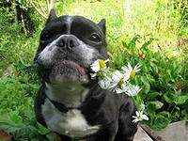
Что такое дружба?
Спросил я у птицы.
Это когда коршун летает вместе
с синицей.
Спросил я у зверя:
Что такое дружба?
- Это когда зайцу лисицу бояться не нужно.
А после спросил я у девочки:
Дружба – что такое?
Это что-то огромное, радостное, большое.
Это когда ребята все сразу, все вместе играют,
Это когда мальчишки девчонок не задирают.

Slide 4
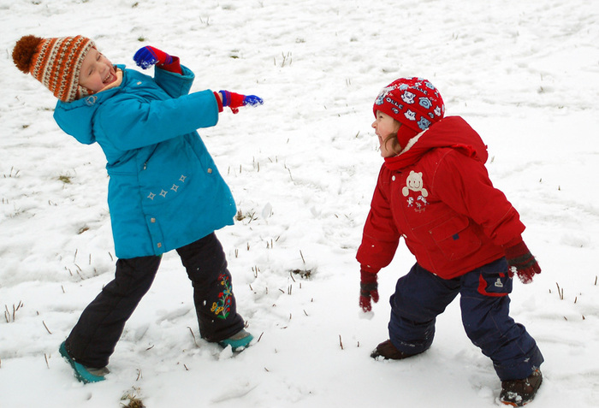
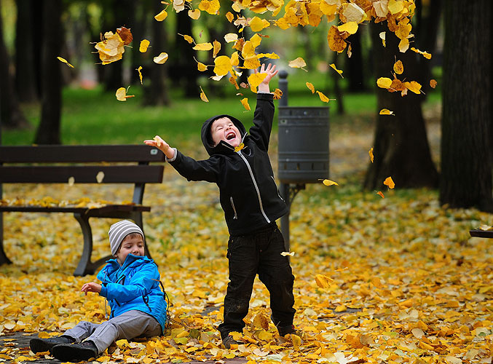
Друг – самый верный и надежный человек, который разделит с тобой и горе, и радость, придет тебе на помощь.

Slide 5
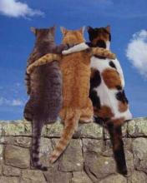
психологическая
гимнастика

Slide 6
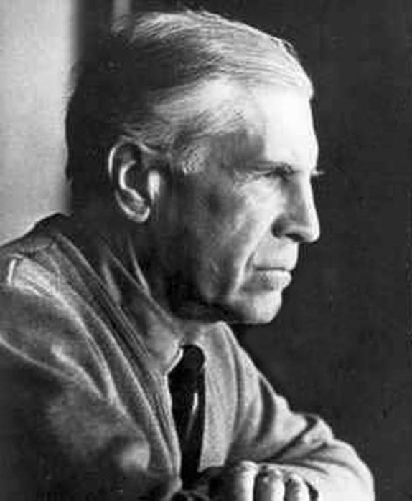
Один за всех, все за
одного
Лев
Семенович
Понтрягин

Slide 7
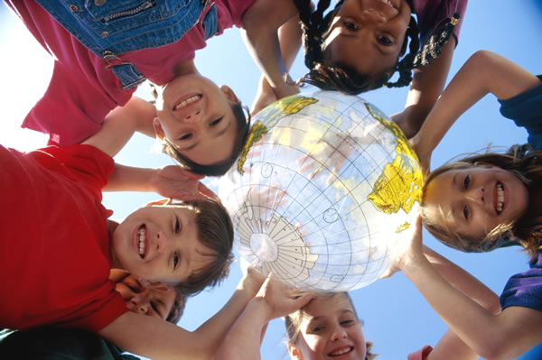
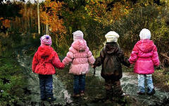

Slide 8
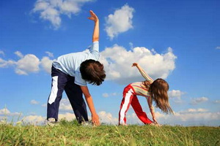
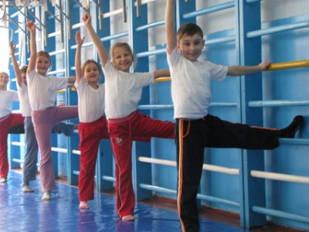
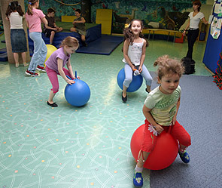
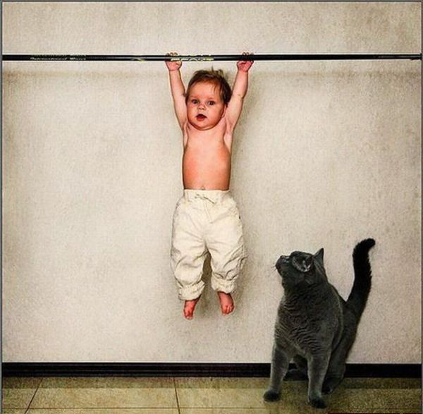
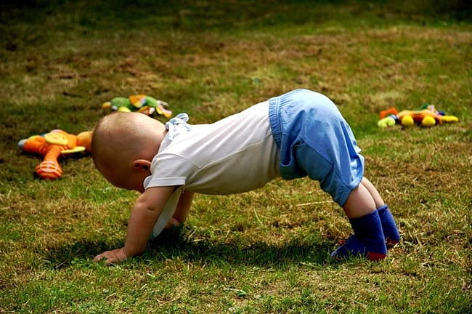
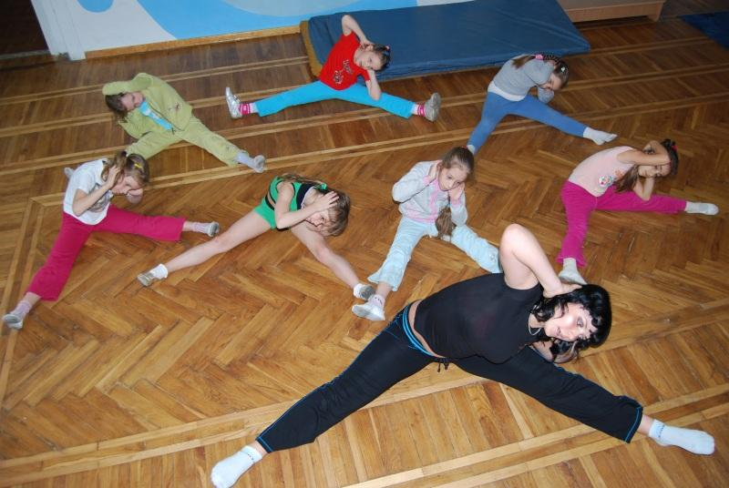
Физминутка

Slide 9
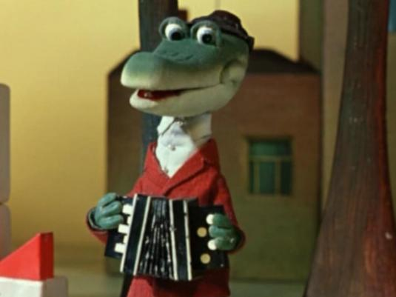
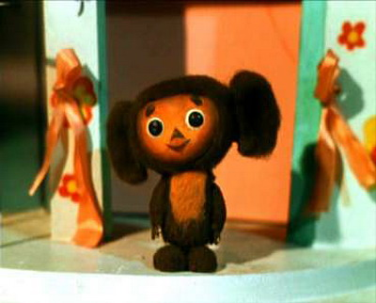
Кто с кем дружит ?
Чебурашка
Гена Крокодил

Slide 10
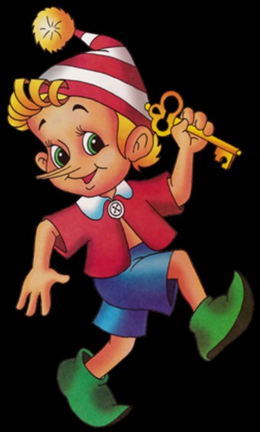
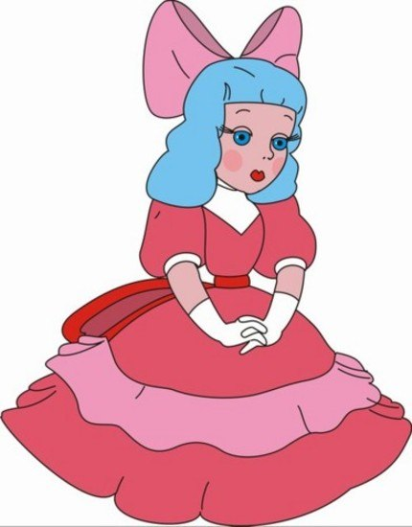
Буратино
Мальвина

Slide 11
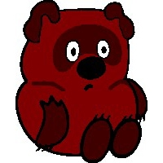
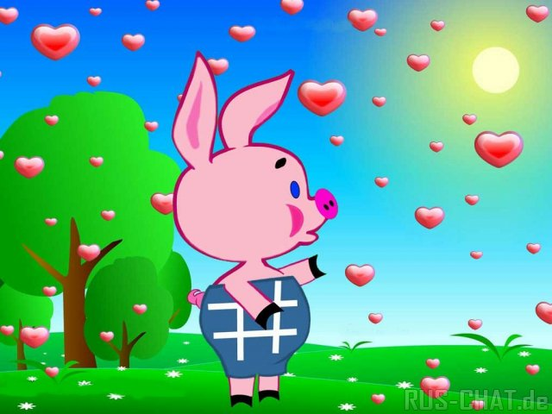
Винни – Пух
Пятачок

Slide 12
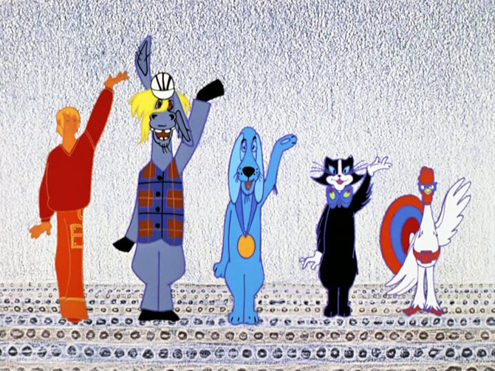
Друзья -- музыканты

Slide 13
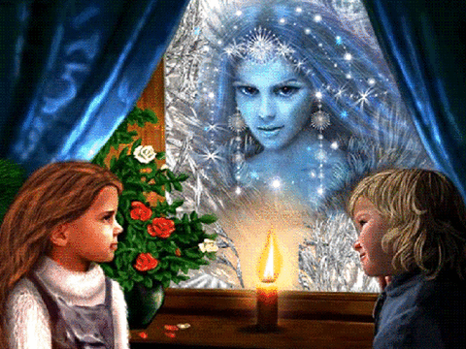

Slide 14
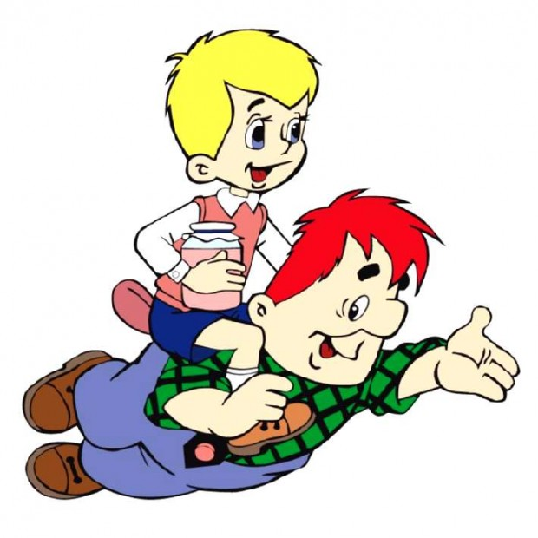
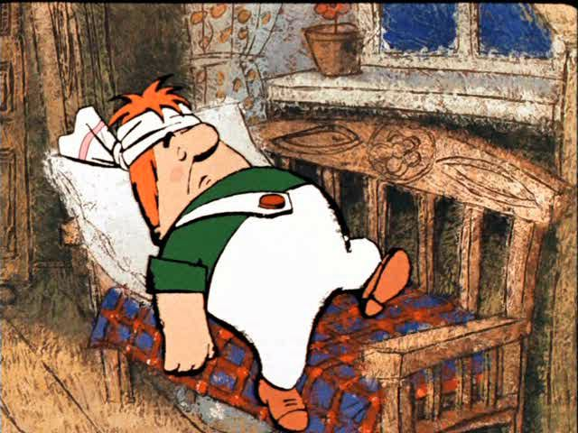
Малыш и Карлсон

Slide 15
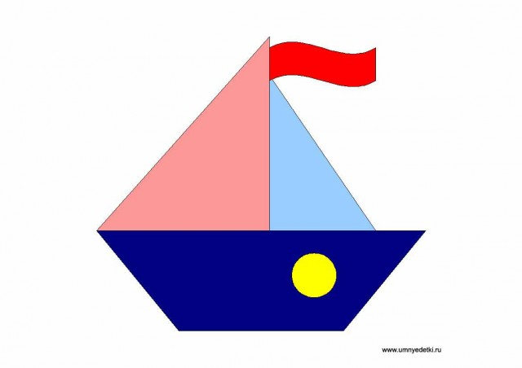
Деловая игра
« Учимся сотрудничать»

Slide 16
Цветок Дружбы
Честный умный
скромный смелый
красивый добрый
жадный веселый
лживый жестокий
надежный, трусливый, аккуратный,
старательный, преданный, спортивный,
трудолюбивый.

Slide 17
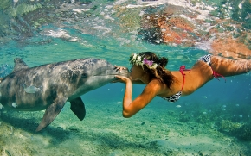
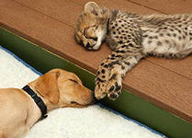
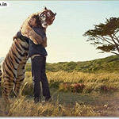
Необычная дружба

Slide 18
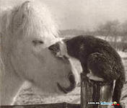
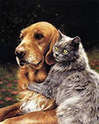
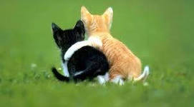
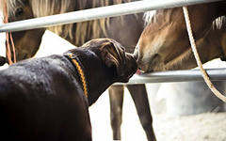

Slide 19
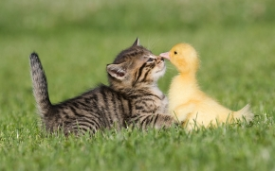
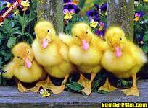
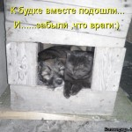

Slide 20
Спасибо за внимание!!!

